Slide 1
Тұқымқуалаушылық және өзгергіштік заңдылықтары
Тақырып: Қолдан сұрыптау
8 сынып биология

Slide 2
Оқу мақсаты:
8.2.4.2 Ағзалар селекциясы үшін қолдан сұрыптаудың
маңызын сипаттау
Бағалау критерийлері:
Ағзалар селекциясы үшін қолдан сұрыптаудың маңызын сипаттайды
Notes:
<number>

Slide 3
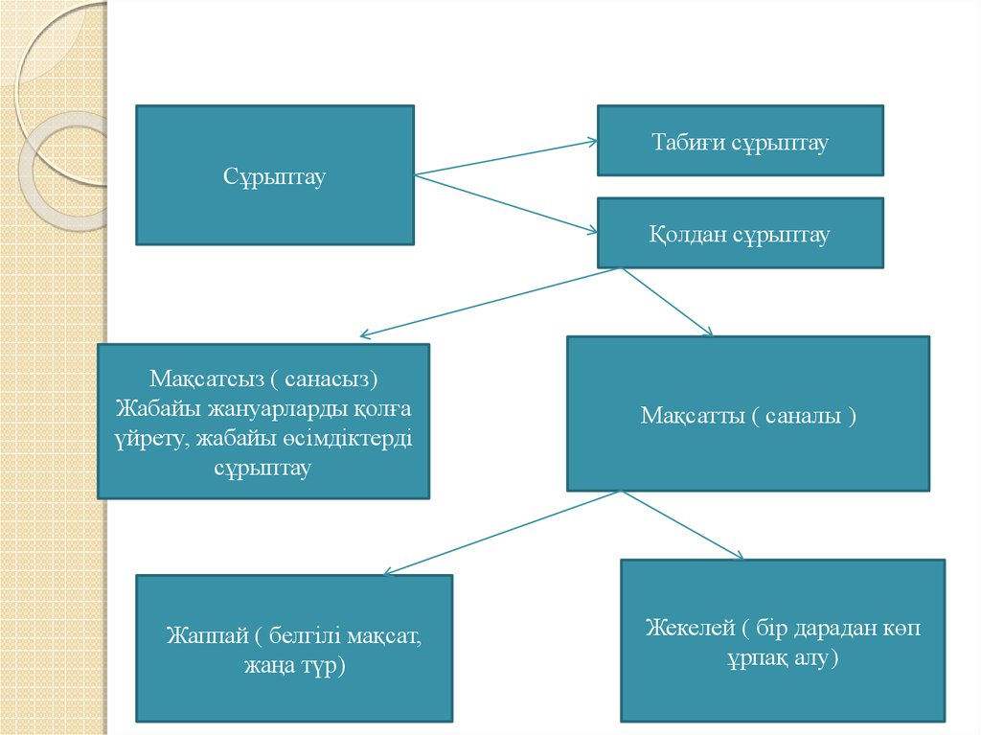

Slide 4
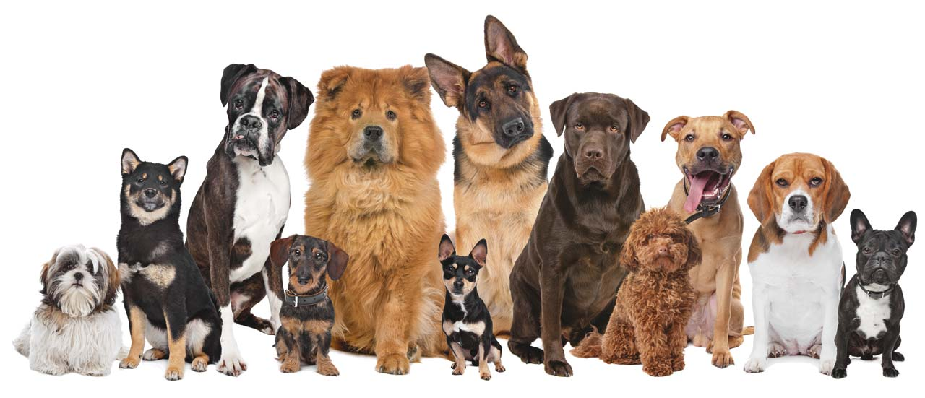
Табиғи сұрыпталу Қолдан сұрыпталу
Белгілі бір табиғи жағдайда тіршілік етуге бейімделген ағзалардың тіршілік үшін күресінің нәтижесі. Табиғи сұрыпталу нәтижесінде өзіне пайдалы көптеген бейімделушілік ерекшеліктері бар азалардың белгілі бір түрлері мен даралары тірі қалып, көбейе алады.
Ч. Дарвиннің пікірінше, эволюцияның басты қозғаушы күші- табиғи сұрыпталу.
Нәтижесінде өсімдіктер мен жануарлардың адамға қажетті белгі-қасиеттері дамиды. Қолдан сұрыптау табиғатта емес, адамның қатысуымен жүреді.
<number>

Slide 5
Селекция дегеніміз не?
Селекция (латынша, selection – таңдау, іріктеу) – өсімдіктер іріктемелерін, жануарлардың қолтұқымдарын және микроорганизмдердің штаммдарын адамға қажетті белгілерімен құру әдістері туралы ғылым.
Селекция – бұл эволюциялық процесс, онда адам, негізігі әрекет факторы болып табылады. Н.И. Вавилв: “Селекция-адам қолымен жасалатын эволюция”- деп айтқан.
<number>

Slide 6
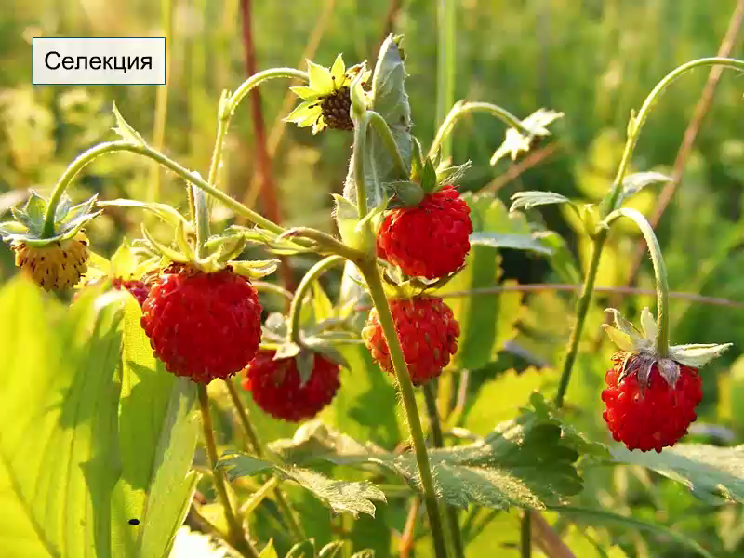
Селекция

Slide 7
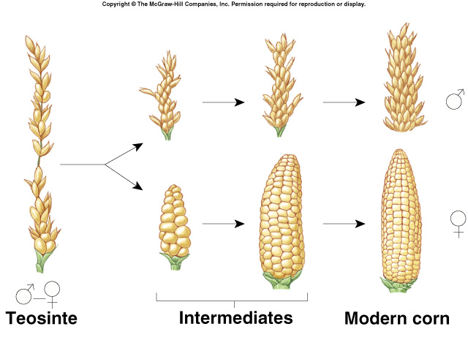
Қолдан сұрыптау
Қолтұқым-жануарлар ең бағалы іріктемелері
Сорт- өсімдіктердің жаңа іріктемелері
Штам-микроағзалар іріктемелері
Адамның белгілі бір мақсатқа сай өсімдік іріктемелері мен жануарлардың қолтұқымдарын шығарып алуы.
Табиғи жүгері аралық формалар заманауи жүгері іріктемесі

Slide 8
Қолдан сұррыптаудың кезеңдері
1. Нақты мақсатқа сай келетін белгілерді іріктеу
2. Дараларды белгілерге сай будандастыру
3. Мақсатқа сай белгілерге ие ұрпақты іріктеп алып, өсіру
4. Бірнеше ұрпаққа осы іріктеуді жалғастыру арқылы сапаны арттыру

Slide 9
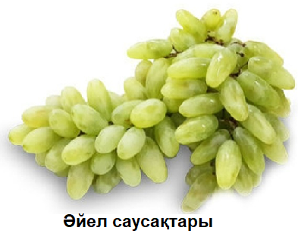
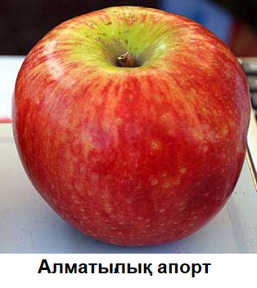
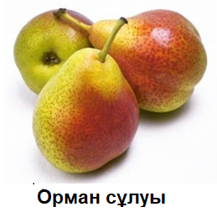
Селекционерлер

Slide 10
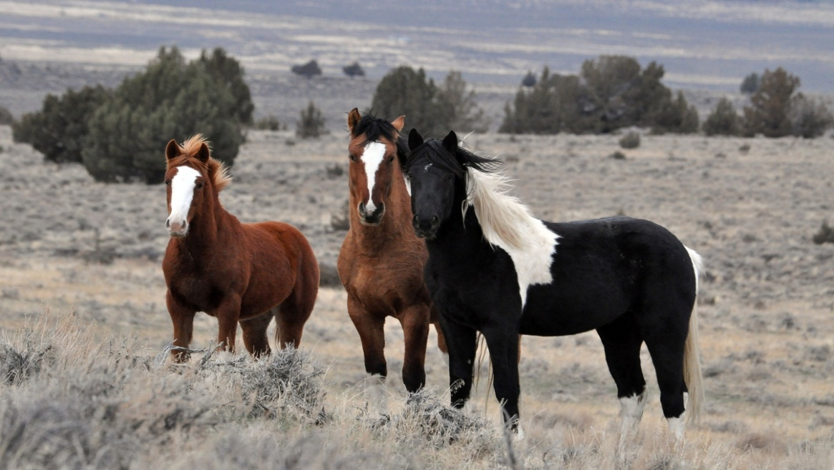
Жаппай сұрыпталу Жеке сұрыпталу
Көбнесе айқас тозаңданатын дәнді дақылдарға қолданылады. Дәнді дақылдардың, мыслы, бидайдың дәндерін диаметрі әртүрлі елегіштерден өткізеді. Ірі дәндерді келесі жылы егу үшін алып қалған, ал ұсақтарынан ұн жасайды.
Бұл әдіспен адам үшін қажетті белгі-қасиеттері бар жеке-дараларды іріктеп, әрі қарай ұрпақ алынады. Бұл жеміс-жидектер мен ірі қара, жылқы және т.б жиі қолданылады
<number>

Slide 11
1 –тапсырма.
Берілген ұғымдарды кестедегі тұжырымдамалармен сәйкестендіріңіз
Селекция. Әдістемелік сұрыптау. Қолтұқым. Табиғи сұрыпталу. Сорт. Қолдан сұрыптау
№ | Ұғымдар | Тұжырымдамалар
1 |  | Жануарлар ең бағалы іріктемелері
2 |  | Адамның қатысуымен жүретін сұрыптау. Нәтижесінде өсімдіктер мен жануарлардың адамға қажетті белгі-қасиеттері дамиды
3 |  | Үй жануарларының жаңа қолтұқымдары мен өсімдіктердің жаңа іріктемелерін шығару әдістері туралы ғылым саласы
4 |  | Өсімдіктердің жаңа іріктемелері
5 |  | Нақты белгісі бар өсімдіктердің жаңа іріктемелері мен жануарлардың жаңа қолтұқымдарын алуды алдын ала мақсат етіп қойған сұрыптаудың түрі
6 |  | Белгілі бір табиғи жағдайда тіршілік етуге бейімделген ағзалардың тіршілік үшін күресінің нәтижесі
Дескрипторлар:
Берілген ұғымдарды кестедегі тұжырымдамалармен сәйкестендіреді.

Slide 12
1 –тапсырма.
Дұрыс жауап
Селекция. Әдістемелік сұрыптау. Қолтұқым. Табиғи сұрыпталу. Сорт. Қолдан сұрыптау
№ | Ұғымдар | Тұжырымдамалар
1 | Қолтұқым. | Жануарлар ең бағалы іріктемелері
2 | Қолдан сұрыптау | Адамның қатысуымен жүретін сұрыптау. Нәтижесінде өсімдіктер мен жануарлардың адамға қажетті белгі-қасиеттері дамиды
3 | Сорт. | Үй жануарларының жаңа қолтұқымдары мен өсімдіктердің жаңа іріктемелерін шығару әдістері туралы ғылым саласы
4 | Сорт. | Өсімдіктердің жаңа іріктемелері
5 | Әдістемелік сұрыптау | Нақты белгісі бар өсімдіктердің жаңа іріктемелері мен жануарлардың жаңа қолтұқымдарын алуды алдын ала мақсат етіп қойған сұрыптаудың түрі
6 | Табиғи сұрыпталу | Белгілі бір табиғи жағдайда тіршілік етуге бейімделген ағзалардың тіршілік үшін күресінің нәтижесі
Дескрипторлар:
Берілген ұғымдарды кестедегі тұжырымдамалармен сәйкестендіреді.

Slide 13
2-тапсырма. Төменде берілген сұрақтарға жауап жазыңыздар
Селекция дегеніміз не?
Қолдан сұрыптаудың түрлерін сипаттаңыз?
Модификациялық өзгергіштіктің рөлін сипаттаңдар.
Табиғи сұрыпталу дегеніміз не?
Жеке және жаппай сұрыптауды түсіндіріңдер
Дескриптор:
Тапсырмада берілген сұрақтар бойынша жауаптар жазады

Slide 14




